Slide 1
المكتبة العربية الرقمية

Slide 2
عن آسك زاد
تأسست في عام 1997
أكبر مكتبة رقمية عربية على مستوى العالم
تحتوي على كتب ورسائل علمية وبحوث ودوريات محكمة بالإضافة إلى كشاف صحفي للصحف والمجلات العربية
في عام 2009 قامت آسك زاد بإطلاق نافذتها الجديدة آسك زاد 2.0
Notes:
AskZad is the first and largest Arabic digital library that offers an extensive referential, cultural and academic database. In 2009, AskZad launched its fully bilingual interface, giving English speakers access to Arabic language content, academic journal archives, references, e-books, and academic research, conference materials and a proprietary Pan-Arab News Index. Whether you are a student or a professor, journalist, librarian or business executive, AskZad has content for you – more than 500 million pages worth - to provide answers in your research. AskZad’s e-publishing service provides authors and publishers the chance to increase their circulation. We are committed to protecting their copyrights by ensuring legal methods of consumption, in order to fight piracy and copyright violations. AskZad offers a new understanding of the term research. Through our Research Engine, unlike traditional search engines, the user can tap into referential information, produced by documentation and index specialists to help accurately reach the desired results. Results can then be viewed, saved or printed by page. Institutional subscriptions are available for academic and government organizations and corporations.
View our recent News or for more information on AskZad and other products, visit our parent company website,

Slide 3
خصائص آسك زاد
توثيق وتكشيف كافة الإصدارات الأكاديمية والثقافية العربية وإتاحتها للبحث والاسترجاع باللغتين العربية والإنجليزية.
البحث المتقدم في عناوين الكتب وأسماء المؤلفين والناشرين وتواريخ النشر والموضوعات والملخصات.
إمكانية استخدام تقنيات البحث البوليني Boolean Search وتقنية البتر Wild Search .
قائمة المحتويات ديناميكية (hyperlink) تسهل للباحث الوصول إلى الفصل الذي يريده بسرعة.

Slide 4
المكتبة الرقمية تتكون من أربع مكتبات
1- آسك زاد للكتب والمراجع (PAEB): Pan-Arab E-Books
تحتوي على أكثر من 25,000 كتاب رقمى.
تغطي موضوعات متنوعة مثل: الأديان والقانون والاقتصاد والعلوم السياسية والآداب والفنون والتاريخ والجغرافيا، إضافةً موضوعات العلوم التطبيقية، مثل: الهندسة والطب والكيمياء والفيزياء الزراعة وغيرها.
2- آسك زاد الدوريات ودوريات النص الكامل:
كشاف الدوريات المحكمة PAJI))
Pan-Arab Academic Journal Index يغطي أكثر من 200000 بحث علمي تم نشره في ما يزيد على 700 جامعة فى منطقة الشرق الأوسط، إضافةً إلى أكثر من 350 مركز بحثى في مجال العلوم الاجتماعية والإنسانية والعلوم التطبيقية.
أرشيف المحكمات والدوريات الكاملة PAAJ))
Pan-Arab Academic Journals يحتوي على نسخ إلكترونية لمقالات ذات النصوص الكاملة لأكثر من 191 دورية علمية ومحكمة صادرة عن جامعات ومؤسسات عربية.

Slide 5
3- آسك زاد للأبحاث العلمية Pan-Arab Peer Review Articles :(PAPRA)
تحتوي على ما يقرب من 10,000 بحث ومقال علمي منشور في دوريات علمية موثوقة تغطي تخصصات متنوعة في شتى العلوم النظرية والتطبيقية.
4- آسك زاد للرسائل الجامعية وأعمال المؤتمرات (PAD): Pan-Arab Dissertations
آسك زاد للرسائل الجامعية
تحتوي على أرشيف رقمي كامل لأكثر من 7,000 رسالة جامعية من ما يقرب من 100 كلية ومعهد عربي وبلغات مختلفة، وفى شتى التخصصات التطبيقية والاجتماعية.
آسك زاد لأعمال المؤتمرات
أرشيف رقمي كامل لما يزيد على 50 مؤتمر أكاديمي وعلمي، تم توثيق أوراقهم والأبحاث المقدمة فيهم.

Slide 6
مثال للبحث في محرك آسك زاد

Slide 7
عنوان موقع آسك زاد
www.AskZad.com

Slide 8
الصفحة الرئيسة
أدخل اسم المستخدم وكلمة المرور

Slide 9
نافدة البحث البسيط

Slide 10
البحث المتقدم : خيارات الربط البولياني

Slide 11
أدخل: مدينة الرياض
نختار البحث في كل المكتبات من القائمة المنسدلة

Slide 12
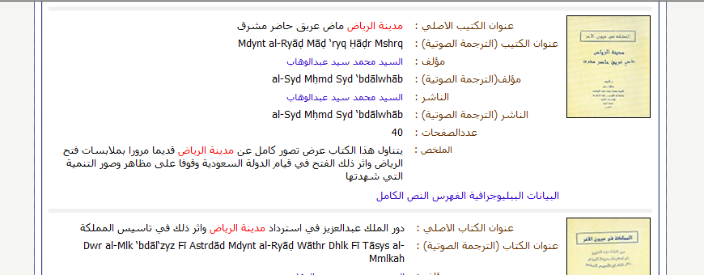
نتائج البحث عن مدينة الرياض
يمكننا من خلال هذه النوافذ التنقل بين أنواع المواد مثل كتاب أو دروية
انقر على البيانات الببليوجرافية لعرض بيانات تفصيلة أكثر عن الكتاب
بالنقر على كلمة الفهرس يمكنك التنقل بين فصول الكتاب
لعرض الكتاب انقر على النص الكامل

Slide 13
البيانات الببليوجرافية للكتاب

Slide 14
قائمة المحتويات

Slide 15
النص الكامل للوثيقة

Slide 16
التصفح بالعنوان أو المؤلف أو الناشر أو الموضوع
هذه الخاصية تمكنك من تصفح العناوين أو أسماء المؤلفين وهي مرتبة هجائيا:
لاستخدام هذه الخاصية اذهب الى:
1- واجهة البحث المتقدم
2- انقر على كلمة استعراض كما هو
موضح بالصورة

Slide 17
بعد النقر على كلمة استعراض تكون المواد مرتبة هجائياً بالعنوان، ويمكن بعد ذلك ترتيبها إما باسم المؤلف أو الناشر.

Slide 18
Thanks for good listening
Questions? .. Questions? .. Questions?
Please contact:
Dr.Muhammad Mustafa Mahmoud
m.abdulrahman@naseej.com.sa
“The best way to have a good idea is to have lots of ideas”
Linus Pauling

